Slide 1
Лекція №2
на тему:
Особистість та її індивідуальний розвиток

Slide 2
план
1. Поняття про особистість.
2. Спрямованість особистості.
3. Поняття про групи.
4. Міжособистісні стосунки.

Slide 3
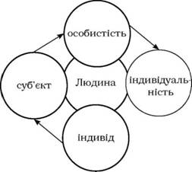
Співвідношення понять
«людина», «особистість», «індивід», «індивідуальність»
Людина – це, насамперед, біологічна істота, яка належить до класу ссавців Homo sapiens («людина розумна»).
На відміну від інших живих істот, людина наділена свідомістю, тобто здатністю пізнавати і перетворювати навколишній світ та свою власну природу.

Slide 4
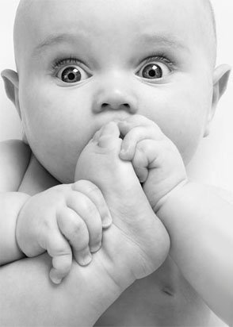
Індивід – це конкретна людина із всіма характерними для неї особливостями.
Індивідом може бути новонароджений і дорослий, обдарований і розумово відсталий.

Slide 5
Більше 130 спеціальних наук вивчають особистість людини (історія, філософія, соціологія, етика, естетика, педагогіка…)
Особистість – це конкретна людина, яка живе і діє
в певних суспільно-історичних умовах,
посідає те чи інше місце в суспільстві
і виконує певну роль.

Slide 6
Неповторність, оригінальність особистості, сукупність тільки їй притаманних своєрідних рис створюють індивідуальність.

Slide 8
особистість – це та ж сама людина, але яка розглядається як суспільна істота
Позиція особистості – це система її ставлень до навколишнього, до інших людей, до себе та до власних обов’язків. Позиція особистості визначає її соціальні установки.
Індивідуальність – це особистість
у її конкретній своєрідності,
це неповторне поєднання психічних властивостей.

Slide 9
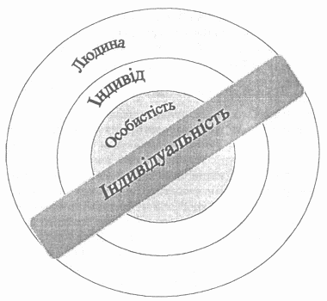
А ось поняття «індивідуальність» пронизує всі інші поняття. Коли говорять про індивідуальність, то мають на увазі оригінальність особистості (в одних вона виявляється яскраво, в інших – малопомітно).

Slide 10
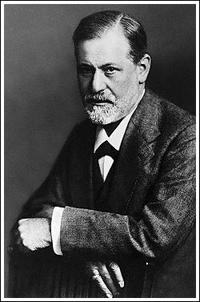
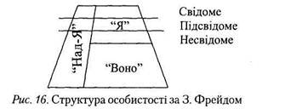
Зігмунд Фрейд.
Теорія структури особистості

Slide 11
Психодинамічна теорія особистості Зігмунда Фройда
З.Фройд у своїй теорії особистості розглядає таку структуру особистості:
1. Его (Я) – це раціональна частина особистості, процеси мислення.
2. Ід (Воно) – це наше інстинктивне ядро, способи задоволення особистості.
3.Суперего (Над-Я) – це моральна сторона особистості, наша совість.
У своїй теорії З. Фройд виділяє 2 основних інстинкти, які спрямовують нашу особистість:
1. Інстинкт продовження роду (лібідо).
2. Інстинкт збереження життя (страх смерті).

Slide 12
Теорія типів особистості Г. Айзенка

Slide 13
Особистість

Slide 14
Спрямованість особистості – це її ціннісні орієнтації, внутрішні спонукальні сили: переконання, потреби, інтереси.
Переконання-це погляди особистості, які відповідають рівню її свідомості, життєвим домаганням.
Потреба-це нестача, відсутність чогось, що порушує наш спокій і рівновагу, спонукає нас до діяльності.
Вітальні
Соціальні
Інтерес- це прагнення людини пізнати глибше який об'єкт, спрямування діяльності на певні предмети та явища.

Slide 15
Установка – це неусвідомлюваний особистістю стан готовності до певної діяльності чи поведінки.
Потяг – це спонукання до діяльності, що є недиференційованою, недостатньо чітко усвідомленою потребою, це невиразна потреба в чомусь.
Інтерес – це емоційний вияв пізнавальних потреб особистості.
Інтереси розрізняють:
- за змістом;
- за метою (безпосередні, що зумовлюють емоційну привабливість об’єкта, і опосередковані);
- за широтою (широкі, розподілені між багатьма об’єктами, і вузькі, сконцентровані в одній галузі);
- за глибиною (поверхові і глибокі);
- за стійкістю (стійкі, які зумовлюють тривалість збереження, нестійкі – короткочасні захоплення).

Slide 16
4.Поняття про групи
Соціальна група- це об'єднання в просторі та часі особливостей, які мають спільні інтереси, спільну мету і займаються спільною діяльністю.
мала
Формальні групи
середня
Неформальні групи
велика
Групи

Slide 18
ДЯКУЮ ЗА УВАГУ!

